Slide 1
Календарь моих спетых песен
Выполнила ученица 1 года обучения
Ансамбль «Конфетти»
Группа №7
Лубинец София

Slide 2
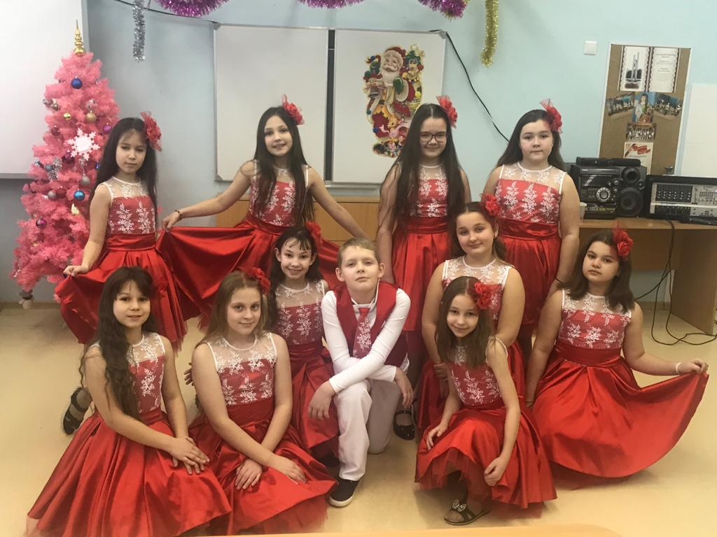
Рыба-солнце

Slide 3
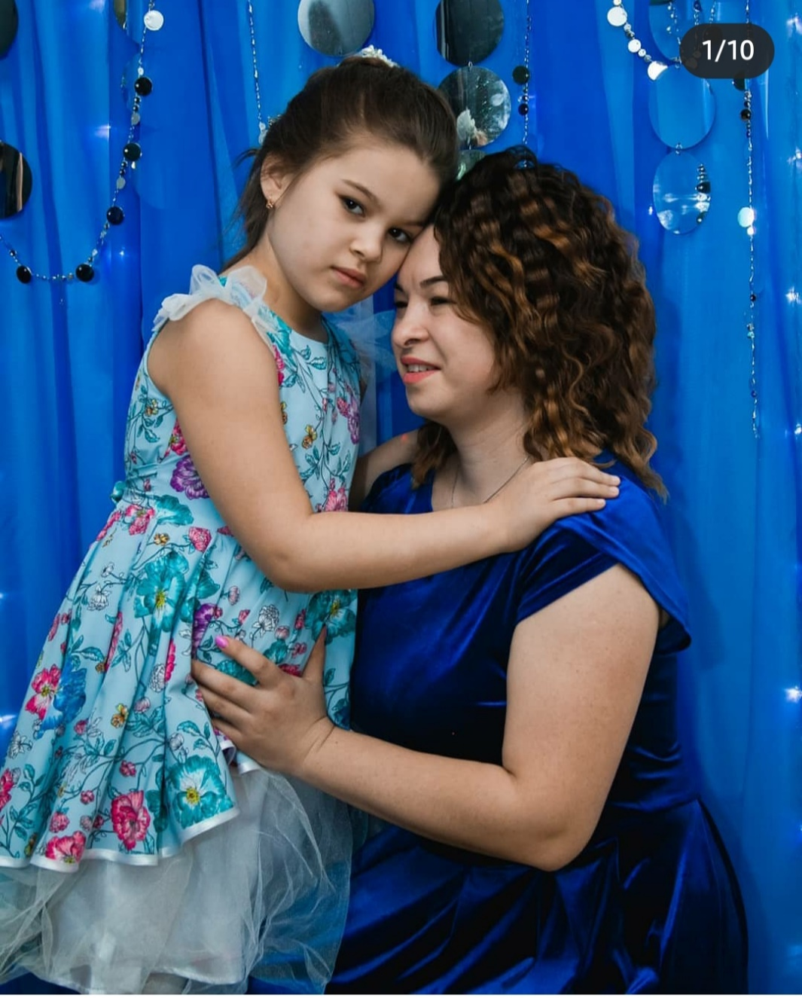
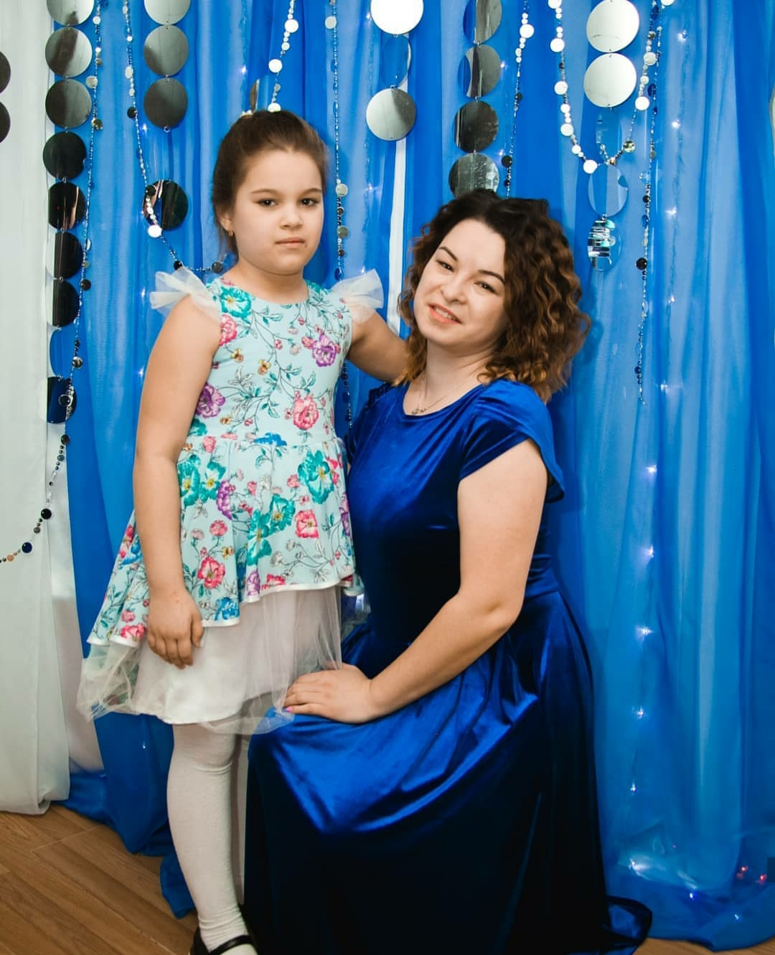
Мама

Slide 4
Катюша

Slide 5
Дети войны

Slide 6
Песенка веселая

Slide 7
Смуглянка

Slide 8
Праздник детства

Slide 9
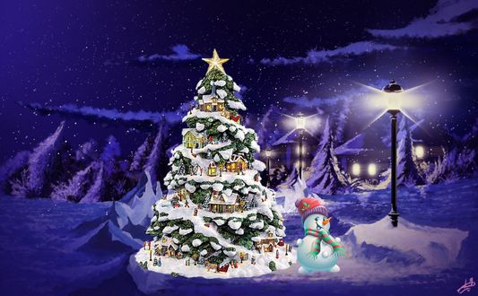
Новый год

